Slide 1
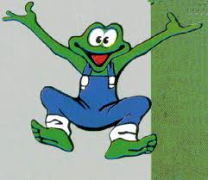
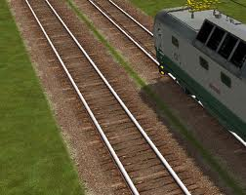
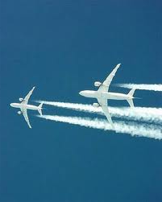
4.1 Přímka (modelování, rýsování)
Elektronická učebnice - I. stupeň Základní škola Děčín VI, Na Stráni 879/2 – příspěvková organizace Matematika
Autor: Mgr. Blanka Průšová

Slide 2
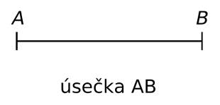
4.2 Co již víme?
Elektronická učebnice - I. stupeň Základní škola Děčín VI, Na Stráni 879/2 – příspěvková organizace Matematika
Vím, co je bod, jak ho vyznačím a označím.
N
L
K
M
O
Umím narýsovat úsečku a správně ji popsat.
O
P

Slide 3
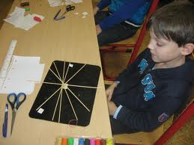
4.3 Jaké si řekneme nové termíny a názvy?
Elektronická učebnice - I. stupeň Základní škola Děčín VI, Na Stráni 879/2 – příspěvková organizace Matematika
Přímka je rovná čára, která nemá krajní body.
Modelování:
Pomocí špejle vymodeluj úsečku KL.
Prodluž přímou čáru a dostaneš tím PŘÍMKU,
která prochází body K, L.
p
K
L
?? Vymodeluj bod a pomocí špejlí zjisti,
kolik přímek může procházet jedním bodem.
A
Pamatuj: Jedním bodem prochází mnoho různých přímek.

Slide 4
4.4 Co si řekneme nového?
Elektronická učebnice - I. stupeň Základní škola Děčín VI, Na Stráni 879/2 – příspěvková organizace Matematika
?? Vymodeluj dva body a pomocí špejlí zjisti,
kolik přímek může procházet oběma body
současně.
Pamatuj :
Dvěma body prochází právě jedna přímka.
Rýsování:
Přímky označujeme malými písmeny.
p
B
p
A
Přímky nemůžeme změřit, protože nemají krajní body.

Slide 5
4.5 Procvičení a příklady
Elektronická učebnice - I. stupeň Základní škola Děčín VI, Na Stráni 879/2 – příspěvková organizace Matematika
Na obrázku je narýsována přímka p a body K, L, M, N, O.
N
K
L
O
p
M
Říkáme: Na přímce p leží body K, L, O. Body M, N na přímce neleží.
nebo : Přímka p prochází body K, L, M. Přímka p neprochází body M, N.
1.Vyznač bod C a zkus narýsovat několik přímek,
které jím procházejí.
3. Narýsuj přímky k, l, m.
Na přímce k vyznač bod A.
Na přímce l vyznač bod B.
Na přímce m vyznač bod C.
2. Vyznač body M a N. Narýsuj přímku,
která jimi prochází.

Slide 6
4.6 Něco navíc pro šikovné
Elektronická učebnice - I. stupeň Základní škola Děčín VI, Na Stráni 879/2 – příspěvková organizace Matematika
Elektronická učebnice - I. stupeň Základní škola Děčín VI, Na Stráni 879/2 – příspěvková organizace Matematika
1. Narýsuj přímku p. Vyznač body A, B, které leží na přímce p.
Vyznač body C, D, kterými přímka p neprochází.
2. Zapiš všechny vyznačené body, které leží na přímce p .
S
A
T
p
C
R
L
Na přímce p leží body ___________________________________________.
Na přímce p neleží body _________________________________________.
Řekni totéž, ale jinak.
Můžeš změřit délku přímky p?

Slide 7
4.7 Straight line
Elektronická učebnice - I. stupeň Základní škola Děčín VI, Na Stráni 879/2 – příspěvková organizace Matematika
body
přímka
p
A
C
B
points
straight line
K
L
úsečka
line segment

Slide 8
4.8 Test znalostí
Elektronická učebnice - I. stupeň Základní škola Děčín VI, Na Stráni 879/2 – příspěvková organizace Matematika
1. Kolik krajních bodů má přímka? a) mnoho b) žádné c) 1 d) 2 | 3. Přímku označujeme: a) velkým tiskacím písmenem b) malým tiskacím nebo malým psacím písmenem c) křížkem d) neoznačujeme
Přímka je: a) křivá čára b) lomená čára c) klikatá čára d) rovná čára | 4. Délku přímky změřím: a) pravítkem b) krejčovským metrem c) pásmem d) nelze ji změřit
Správné odpovědi:
b
d
b
d
Test na známku

Slide 9
Elektronická učebnice - I. stupeň Základní škola Děčín VI, Na Stráni 879/2 – příspěvková organizace Matematika
4.9 Použité zdroje, citace
KOLEKTIV, Matematika pro 2.ročník 5.3.vyd.Všeň: Alter, 1998. kód 092728
MOLNÁR. J. MIKULENKOVÁ. H. , Matematika pro 2.ročník-2.díl,Olomouc: Prodos, 1999. ISBN 80-85806-88-6
obrázky z databáze Klipart

Slide 10
Elektronická učebnice - I. stupeň Základní škola Děčín VI, Na Stráni 879/2 – příspěvková organizace Matematika
4.10 Anotace
Autor | Mgr. Blanka Průšová
Období | 07 – 12/2012
Ročník | 2. ročník
Klíčová slova | Přímka
Anotace | Prezentace popisující modelování a rýsování přímek.

